Slide 1


UMUMIY VA NOORGANIK KIMYO

Slide 2

Mavzu: Kirish. Anorganik birikmalarning muhim sinflari

Slide 3
Reja:
Kirish
Anorganik birikmalarning muhim sinflari:
- Oddiy moddalar
- Murakkab moddalar
- Oksidlar
- Asoslar
- Kislotalar
- Tuzlar
- Kimyo fani va uning predmeti
- Kimyo fanining rivojlanish tarixi
- Kimyo fanining boshqa fanlar bilan bog‘liqligi
- O‘zbekistonda kimyo sanoatining rivojlanishi.
- O‘zbek kimyogar olimlari
Notes:
Reja. Kirish. Kimyo Fanining asosiy tushunchali va qonunlari. Anorganik Birikmalarning muhim sinflari.

Slide 4
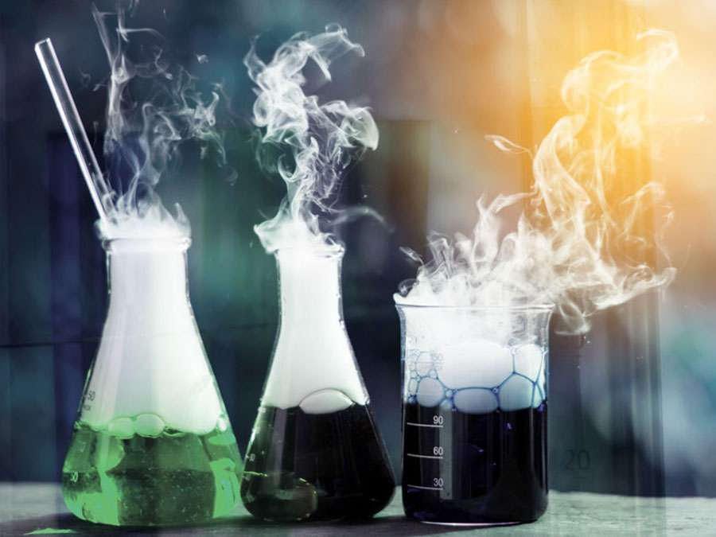
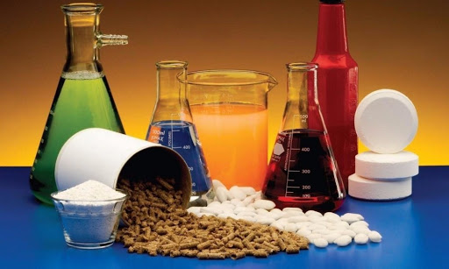
Kimyo fani moddalarni va ular asosidagi o‘zgarishlarni chuqur o‘rganadi.
Notes:
Kimyo fani moddalarni va ular asosidagi o‘zgarishlarni chuqur o‘rganadi. Кимёнинг мустақил фан сифатида ўрганилаётганига 200 йилдан ортди.

Slide 5
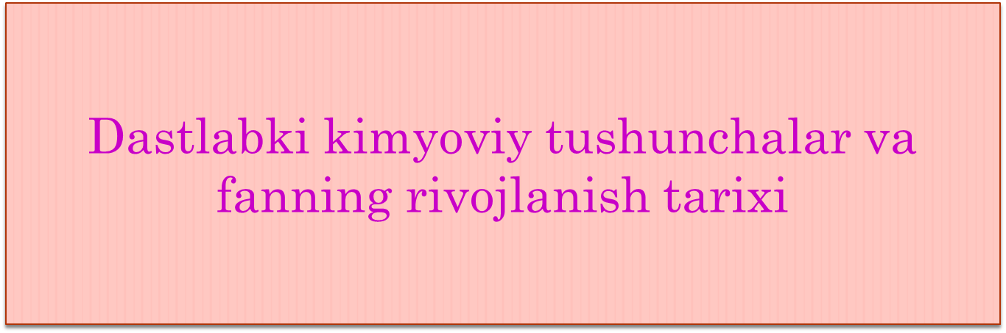
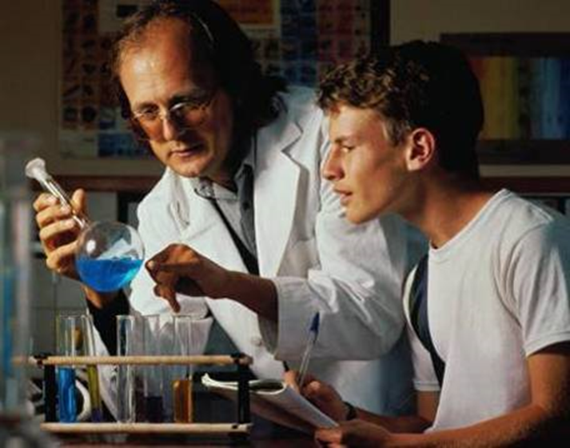


Slide 6
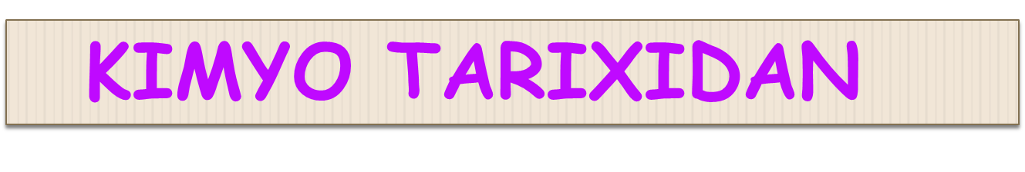
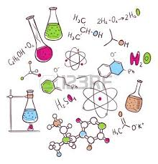
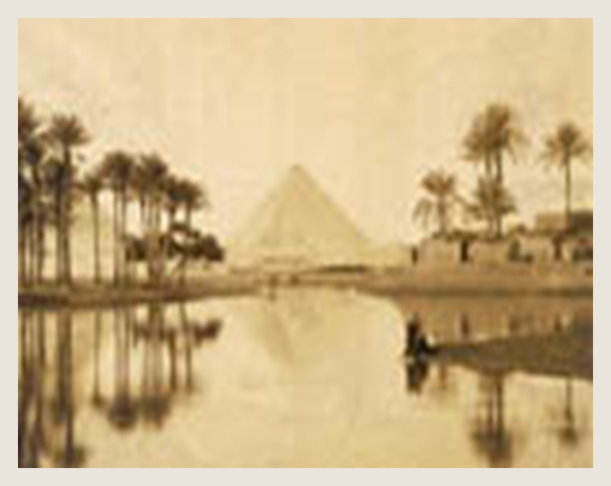

“Kimyo” atamasi qadimgi Misrdan kelib chiqqan. Qadimda Misrni – Qora yer, ya’ni Kemi davlati deb atashgan Qadimgi Misr koxinlari kimyoviy tajribalarning ustalari bo’lishgan, hamda kimyo fanini asta sekin “Misr fani” deb atashgan.
Notes:
Кимё- сўзи қуйиш, тиндириш маъносини беради. Бу сўз қадимги шарк табиблари ўсимликлар асосида дори моддалари тайёрлаш жараёнларида ал-кимёгарлар томонидан тилга олинган.
Бошкача фикрларга кўра , алкимё сўзининг илдизи қора тупрок ёки қора юрт маъносини англатган. Қадимги Мисрда кимёгарлар олтин оладиган усталар деб юритилган.Уларни рудалардан турли металлар оладиган сеҳргарлар деб атаганлар. Қадимда кимёгарлар ўз фаолиятларини ер бойликларини ўрганишга бағишлаганлар (лотинча хумус-ер деган манони билдиради.) . Шунинг учун хам кимё ер тўғрисидаги санъат деб қаралган. Кимёгар эса ердан турли металлар оладиган санъаткор деб хисобланган.

Slide 7
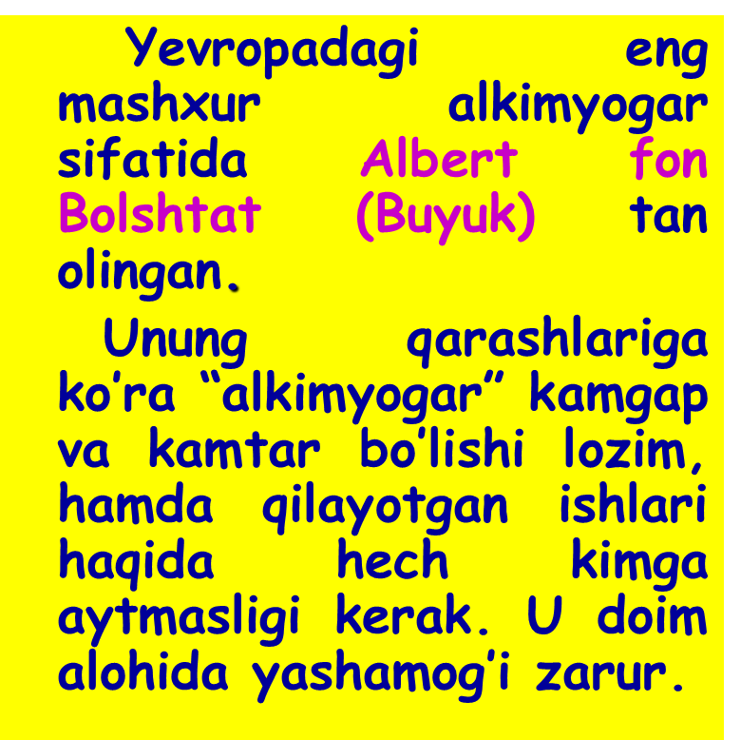
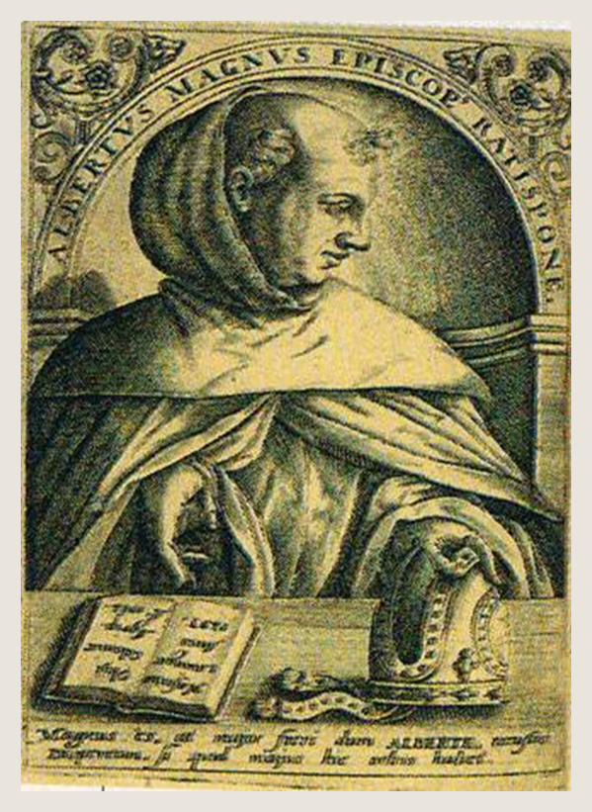

Slide 8
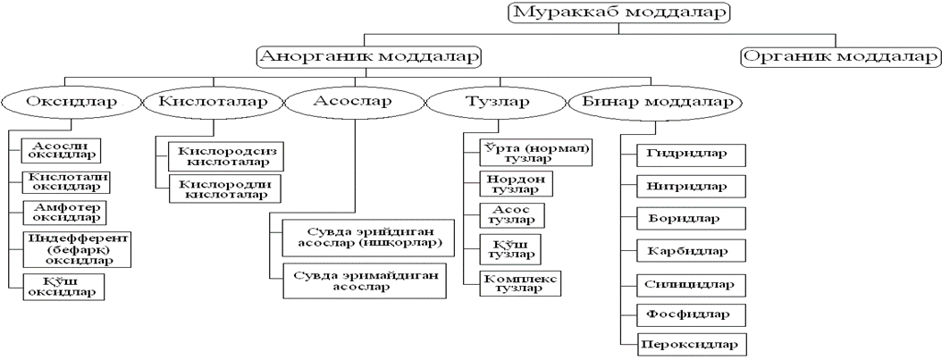
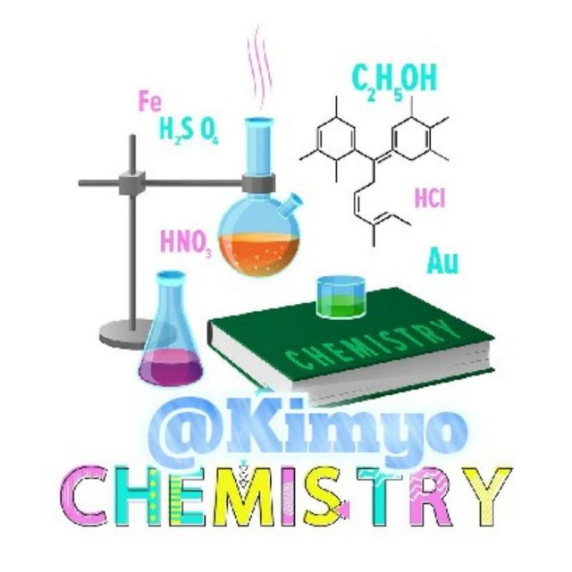


Slide 9
Savol-javob
Moddalar tarkibiga ko’ra qanday turlarga bo’linadi?
Oddiy moddalar deb nimaga aytiladi?
Murakkab moddalar-chi?
Murakkab moddalarning turlarini ayting,
Oksid deb nimaga aytiladi?
Oksidlar qanday o’qiladi?
Oksidlarning qanday turlari bor?

Slide 10
Oksidlar – biri kislorod bo’lgan ikki xil elementdan tashkil topgan murakkab moddalardir.
Masalan: CaO, SO₂,
Al₂O₃, CO.

Slide 11

Oksidlarning toifalanishi
Oksid
Tuz hosil qiluvchi
Asosli
Kislotali
Tuz hosil qilmaydigan
Amfoter

Slide 12
Tuz hosil qilmaydigan oksidlar
Bu oksidlar kislotalar bilan ham, asoslar bilan ham ta’sirlashmaydi va tuz hosil qilmaydi. Bu oksidlar befarq oksidlar deyiladi:
CO, NO, N₂O, SiO.
Tuz hosil qiladigan oksidlar
Bu oksidlar kislotalar va asoslar bilan ta’sirlashib tuz va suv hosil qiladi:
N₂O₅, CO₂, CaO, Na₂O.

Slide 13
Asosli oksidlar
Valentligi faqat I va II ga teng bo’lgan metallar asosli oksidlarni hosil qiladi.
Masalan: Na₂O, K₂O, CaO, MgO, CuO, CrO.
( BeO, ZnO, SnO, PbO bu qoidadan mustasno.)

Slide 14
Asosli oksidlarning kimyoviy xossalari.
Kislotalar bilan ta’sirlashib tuz va suv hosil qiladi:
MgO + HCl = MgCl₂ + H₂O
2. Kislotali oksidlar bilan ta’sirlashib tuz hosil qiladi:
CaO + N₂O₅ = Ca(NO₃)₂
3. Suv bilan ta’sirlashadi (faqat ishqoriy va ishqoriy-yer metallar oksidlari):
Na₂O + H₂O = 2NaOH

Slide 15

Kislotali oksidlar
Asoslar va asosli oksidlar bilan reaksiyaga kirishadigan oksidlar.
CO₂, N₂O₅, SiO₂,
Mn₂O₇, CrO₃.

Slide 16
Kislotali oksidlarning kimyoviy xossalari
Ishqorlar bilan ta’sirlashib tuz va suv hosil qiladi:
CO₂ + 2KOH = K₂CO₃ + H₂O
2. Asosli oksidlar bilan ta’sirlashib tuz hosil qiladi:
CO₂ + MgO = MgCO₃
3. Ba’zilari suv bilan ta’sirlashib, kislota hosil qiladi:
SO₃ + H₂O = H₂SO₄
CrO₃ + H₂O = H₂CrO₄

Slide 17

Amfoter oksidlar
Bu oksidlar ham kislotalar, ham asoslar bilan ta’sirlashib tuz hosil qiladi
Masalan:
Cr₂O₃, Fe₂O₃, Al₂O₃
BeO, ZnO , SnO, PbO.

Slide 18
Amfoter oksidlarning kimyoviy
xossalari
Asosli oksidlar kabi:
Kislotalar bilan ta’sirlashib tuz va suv hosil qiladi:
ZnO + 2HCl = ZnCl₂ + H₂O
2. Kislotali oksidlar bilan ta’sirlashib tuz hosil qiladi
ZnO + SiO₂ = ZnSiO₃
Kislotali oksidlar kabi:
Ishqorlar bilan ta’sirlashib tuz va suv hosil qiladi:
ZnO + 2KOH = K₂ZnO₂ + H₂O
Asosli oksidlar bilan ta’sirlashib tuz hosil qiladi:
ZnO + CaO = CaZnO₂
Suv bilan ta’sirlashmaydi

Slide 19
Oksidlarning olinishi.
Oddiy moddalarning kislorod bilan o’zaro ta’sirlashuvi (yonishi) natijasida:
2Mg + O₂ = 2Mg O
2. Murakkab moddalarning yonishi natijasida:
CH₄ + 2O₂ = CO₂ + 2H₂O
3. Suvda erimaydigan asoslarning parchalanishidan:
Mg(OH)₂ = MgO + H₂O
4. Ba’zi kislotalarning parchalanishi natijasida:
H₂SiO₃ = SiO₂ + H₂O
5. Ba’zi tuzlarning parchalanishi natijasida:
CaCO₃ = CaO + CO₂

Slide 20
Demak, asoslar – tarkibida metall atomi va (bir nechta) gidroksoguruh (OH) bo`lgan moddalardir.
ASOSLARNING TARKIBI
NaOH
Ca(OH)₂
Fe(OH)₂
Fe(OH)3
Umumiy formula
Me
(OH)
n
Metall atomi
gidroksoguruh soni
gidroksoguruh

Slide 21
ASOSLARNING TUZILISHI
Asoslarda metall atomlari gidroksoguruh (OH) bilan quyidagicha bo`g`langan bo`ladi:
NaOH
Ca(OH)₂
Fe(OH)3
O
H
O
H
Ca
Fe
O
H
Na
O
H
O
H
O
H
gidroksoguruh

Slide 22
ASOSLARNING NOMLANISHI
Na
OH
Metall nomi
va “gidroksid” qo`shimchasi
natriy
gidroksid
Ca(OH)₂
kalsiy gidroksid
Agar bir metallning o`zi turli xil asos hosil qilsa:
(turli valentlik namoyon qila oluvchi metall bo`lganda)
Fe
(OH)
Metall nomi,
uning valentligi qavs ichida
3
va “gidroksid” qo`shimchasi
temir
(III)
- gidroksid
Fe(OH)₂
temir (II)- gidroksid

Slide 23
“Aqliy hujim”
ASOSLAR
Asoslar deb nimaga aytiladi?
M(OH)n da n ning qiymati nimaga teng?
Asoslarning qanday turlari bor?
Asoslar qanday o’qiladi?
Suvda eriydigan asoslarni sanang.
Suvda erimaydigan va amfoter asoslarga misol keltiring.

Slide 24
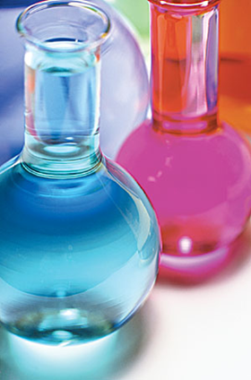
Asoslarning turlari
Suvda eriydigan
asoslar (ishqorlar)
Me(OH)_{n}
Suvda erimaydigan
asoslar
Amfoter asoslar

Slide 25
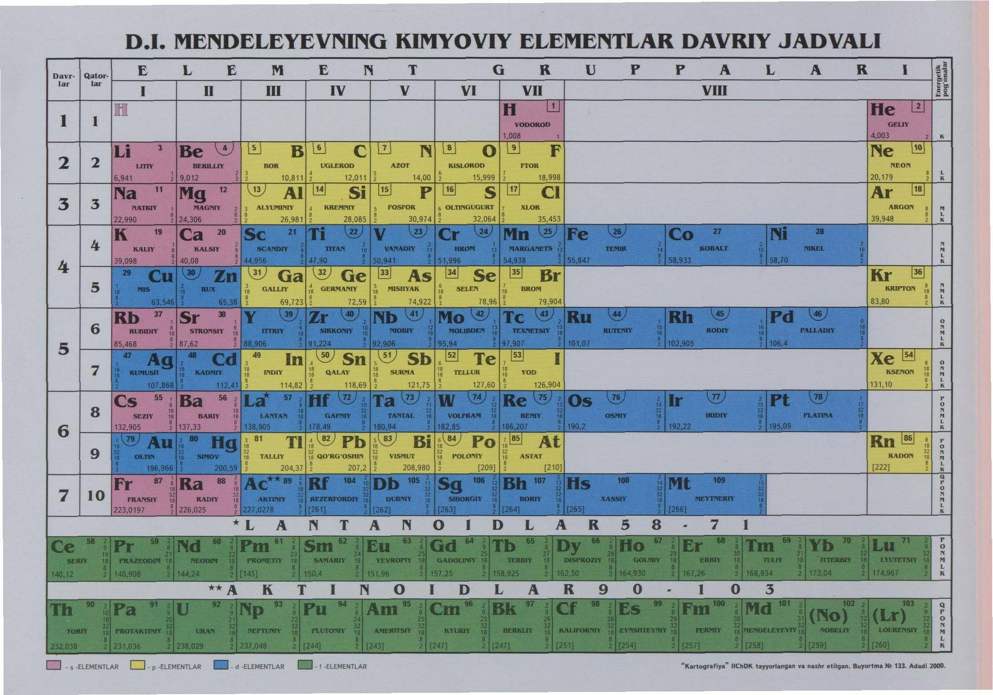
ERIYDIDAN ASOSLAR ( I S H Q O R L A R )
Agar asos tarkibidagi metall I A yoki II A guruh metalli bo`lsa:
Bu metallarning gidroksidlari – eriydigan asoslar (ishqorlar) hisoblanadi.
Masalan, LiOH, KOH, Ca(OH)₂, Ba(OH)₂ va shu kabilar – ishqorlardir.

Slide 26
ERIYDIDAN ASOSLAR ( I S H Q O R L A R )
ERIMAYDIDAN ASOSLAR
Agar asos tarkibidagi metall I A yoki II A dan boshqa guruh metalli bo`lsa:
Bu metallarning gidroksidlari – erimaydigan asoslar hisoblanadi
Masalan, CuOH, Al(OH)_{3,} Cu(OH)₂, Ni(OH)₂ va shu kabilar – erimaydigan asoslardir.

Slide 27
Suvda eriydigan asos (ishqor)larni olish
Faol metall + suv = ishqor + vodorod
Na + H₂O = 2NaOH + H₂↑
Ca + 2H₂O = Ca(OH)₂ + H₂↑

Slide 28
Suvda erimaydigan asoslarni olish
Tuzlari + ishqor = asos↓ + yangi eritmasi tuz
ZnSO₄ + 2KOH = Zn(OH)₂↓ + K₂SO₄

Slide 29
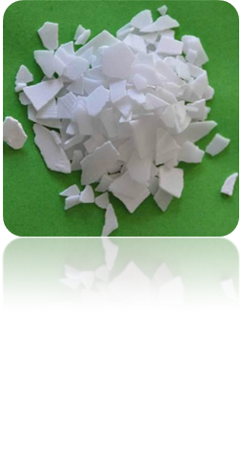
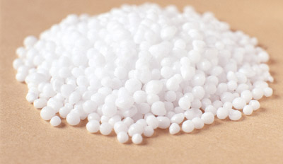
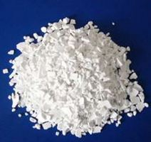
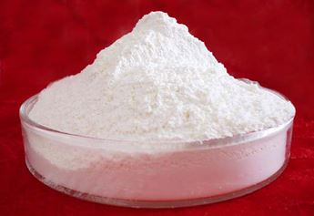
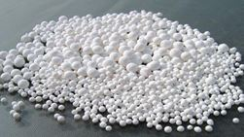

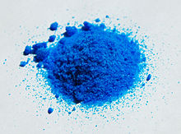
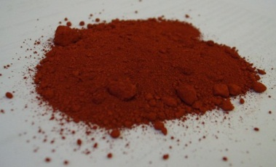
Asoslarning fizik xossalari
KOH
NaOH
Ca(OH)₂
Ba(OH)₂
Al(OH)₃
Ni(OH)₂
Cu(OH)₂
Fe(OH)₃

Slide 30
Asoslarning kimyoviy xossalari
Indikatorlar nomi | Neytral eritmadagi rangi | Ishqoriy eritmadagi rangi
Lakmus | Binafsha | Ko’k
Metilzarg’aldog’i | To’q sariq | Sariq
Fenolftalin | Rangsiz | Pushti

Slide 31
Asoslar kislotalar bilan ta’sirlashadi
Neytrallanish reaksiyasi
NaOH + HNO₃ → NaNO₃ + H₂O
Cu(OH)₂ + 2HNO₃ → Cu(NO₃)₂ + 2H₂O
asos
kislota
tuz
suv

Slide 32
Asoslar asoslar bilan ta’sirlashadi
Al(OH)₃ + NaOH = Na[Al(OH)₄]
Amfoter gidroksid
tuz
ishqor

Slide 33
Asoslar kislotali oksidlar bilan ta’sirlashadi
Ca(OH)₂ + CO₂ = ↓CaCO₃ +H₂O
ishqor
kislotali oksid
tuz
suv
Н₂ CO₃

Slide 34
Ishqorlar tuzlar bilan ta’sirlashadi
CuCl₂+ KOH = Cu(OH)₂ ↓+ KCl
tuz
ishqor
yangi tuz
suv

Slide 35
Suvda erimaydigan asoslar qizdirilganda parchalanadi
Cu(OH)₂ → CuO + H₂O
asos
metall oksidi
+
suv

Slide 36
Suvda eriydigan asoslar (ishqorlar) | Suvda erimaydigan asoslar
Indikatorlarga ta’siri
Lakmus – ko’k Metilzarg’aldoq – sariq Fenolftalein – pushti
Kislotalar bilan ta’sirlashishi
NaOH + HNO₃ → NaNO₃ + H₂O | Cu(OH)₂ + 2HNO₃ → Cu(NO₃)₂ + 2H₂O
Kislotali va amfoter oksidlar bilan ta’sirlashishi
2KOH + CO₂ = K₂CO₃ + H₂O 2KOH + ZnO = K₂ZnO₂ + H₂O
Tuzlar bilan ta’sirlashishi
CuCl₂+ K OH = Cu(OH)₂ ↓+ KCl
Termik parchalanishi
 | Cu(OH)₂ → CuO + H₂O

Slide 37
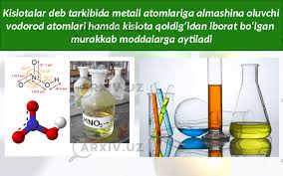
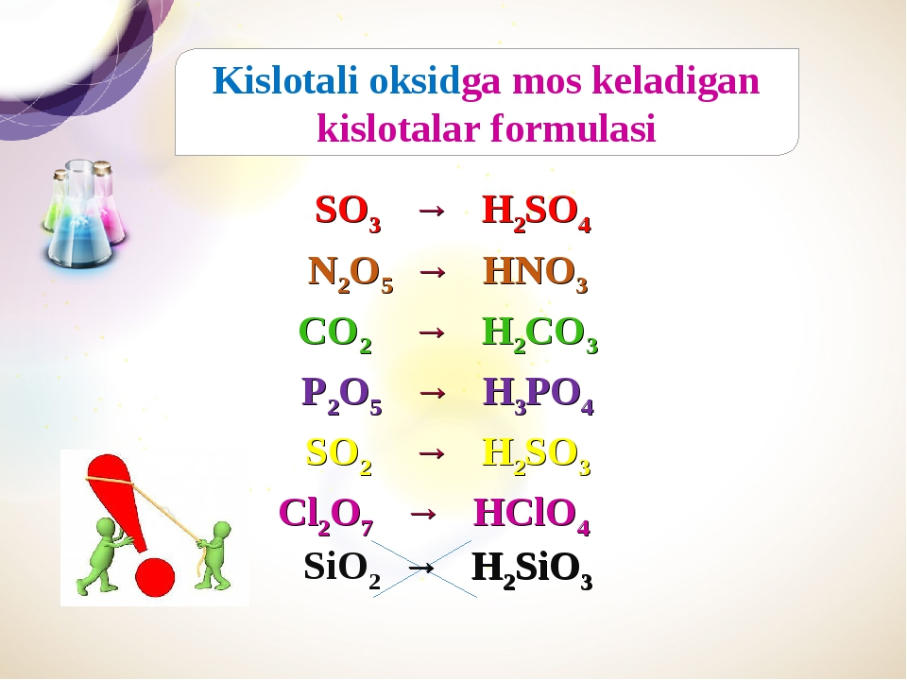
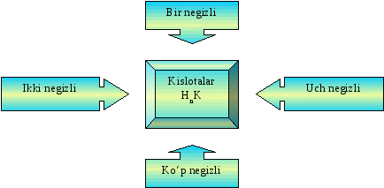

Slide 38
Kislotalarning tarkibi:
H
KQ
n
KQ – kislota qoldig’i

Slide 39
Kislotalarning tarkibi:
Valentlik
H
KQ
n
KQ – kislota qoldig’i

Slide 40


Kislotalarning olinishi
?
A + B → AB
H₂ + S → H₂S
H₂ + Cl₂ → 2HCl
(Sulfid kislota)
(Xlorid kislota)

Slide 41


Kislotali oksidga mos keladigan kislotalar formulasi
SO₃ → H₂SO₄
N₂O₅ → HNO₃
CO₂ → H₂CO₃
P₂O₅ → H₃PO₄
SO₂ → H₂SO₃
Cl₂O₇ → HClO₄
SiO₂ → H₂SiO₃

Slide 42
Kislotalarning olinishi
?
A + B → AB
P₂O₅+ 3H₂O → 2H₃PO₄
CO₂ + H₂O → H₂CO₃
(Fosfat kislota)
(Karbonat kislota)

Slide 43

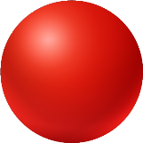

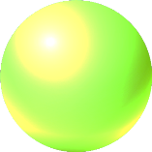
Kislotalarning olinishi
?
AB + CD = AC + BD
2NaCl + H₂SO₄ = Na₂SO₄ + 2HCl
(Xlorid kislota)

Slide 44

Kislotalarning fizik xossalari
Kislotalar
Suvda eriydigan
Suvda erimaydigan
HNO₃
H₂SO₄
H₂S
H₂CO₃
H₂SiO₃

Slide 45
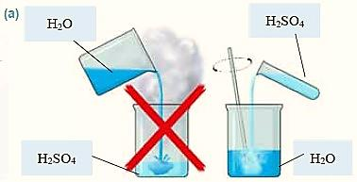
Kislota bilan ishlaganda amal qilinadigan qoidalar

Slide 46
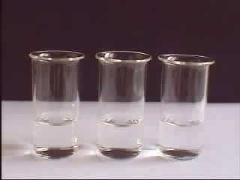

Kislotalarning kimyoviy xossalari
Indikator bilan kislotaning ta`siri.

Slide 47
Kislotalarning kimyoviy xossalari
Lakmus
Metilzarg’aldog’i
Fenolftalein

Slide 48
Kislotalarning kimyoviy xossalari
HCl + NaOH = NaCl + H₂O
asos
H₂SO₄ + СuO = CuSO₄ + H₂O
asosli oksid
H₂SO₄ + NaCl = NaHSO₄ + HCl
tuz
H₂SiO₃ → SiO₂ +H₂O

Slide 49

Kislotalarning kimyoviy xossalari
Metallarning faollik qatori
Li K Ba Ca Na Mg Al Zn Fe Sn Pb H Cu Hg Ag Pt Au
Zn + 2HCl → ZnCl₂ + H₂ ↑
?

Slide 50

Tuzlar

Slide 51

Tuzlar deb - metall atomlari (yoki NH₄⁺) va kislota qoldig’idan iborat murakkab moddalarga aytiladi

Slide 52
HCl
H₂SO₄
Na Cl Ca SO₄
Metall atomi
Kislota qoldig’i
Metall atomi
Kislota qoldig’i

Slide 53
Tuzlarning umumiy formulasi
Me_{n} KQ _{m}
n- kislota qoldig’i valentligi
m- metall atomi valentligi

Slide 54
Tuzlar
O’rta tuzlar
Asosli tuzlar
Nordon tuzlar

Slide 55
O’rta tuzlarning o’qilishi
Li₂CO₃ – Litiy karbonat
Fe₂(SO₄)₃ –Temir (III)- sulfat

Slide 56
Nordon tuzlarning o’qilishi
KHSO₄ – kaliy gidrosulfat
NaH₂PO₄ – natriy digidrosulfat

Slide 57
Asosli tuzlarning o’qilishi
Mg(OH)Br – Magniy gidroksobromid
Al(OH)SO4 – alyuminiy gidroksosulfat

Slide 58
Temir (III) – sulfat tuzi formulasini yozish
EKUB.
3
2
1
2
3
4
5
6
7
Fe
SO₄
1
1
2
3
4
5
6
7
2
2
2
6
4
10
6
14
6
3
3
6
3
12
15
6
21
4
4
4
12
4
20
24
28
5
5
10
15
20
5
30
35
6
6
6
6
12
30
6
42
7
7
14
21
28
35
42
7

Slide 59
6
3
2
Fe
(SO₄)
2
3
6
:
3
=
2
6
:
2
=
3

Slide 60
